Slide 1
Symmetric Encryption
Cryptography and Data Security
Mihai TOGAN
mihai.togan@mta.ro

Slide 2
Agenda
@to be defined

Slide 3
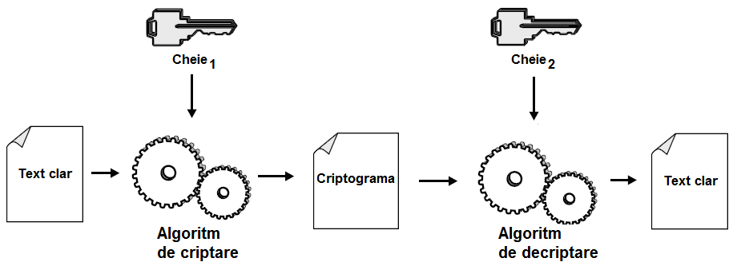
Cryptosystems
Sistemele criptografice (cifruri) asigura confidenţialitatea datelor (data privacy).
Criptarea: transformare prin care textul clar (plaintext) este convertit într-un format neinteligibil numit text criptat sau criptogramă (ciphertext).
Decriptarea: transformarea inversa, aplicata pe criptograma pentru a reface textul in clar initial.
Transformarile: calcule matematice complexe (functii) implementate in algoritmi

Slide 4
Cryptosystems
Sistemele criptografice sunt de două tipuri:
Sisteme criptografice cu chei secrete (simetrice) ce folosesc aceeaşi cheie pentru criptarea şi pentru decriptarea datelor.
Sisteme criptografice cu chei publice (asimetrice) în care cele doua chei sunt diferite.

Slide 5

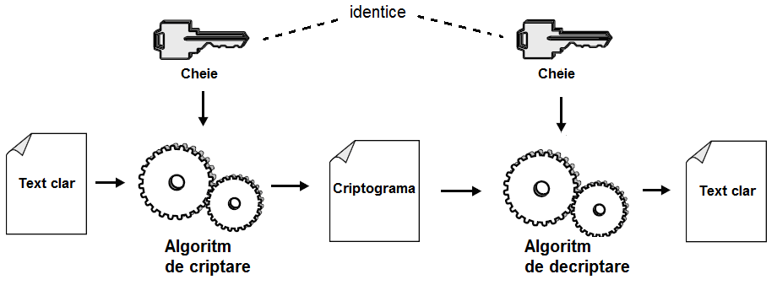

Symmetric ciphers
Sisteme de criptare cu cheie simetrica (secreta)
Trei algoritmi:
Algoritmul de generare de cheie
Algoritmul de criptare
Algoritmul de decriptare
K criptare $≅$ K decriptare

Slide 6
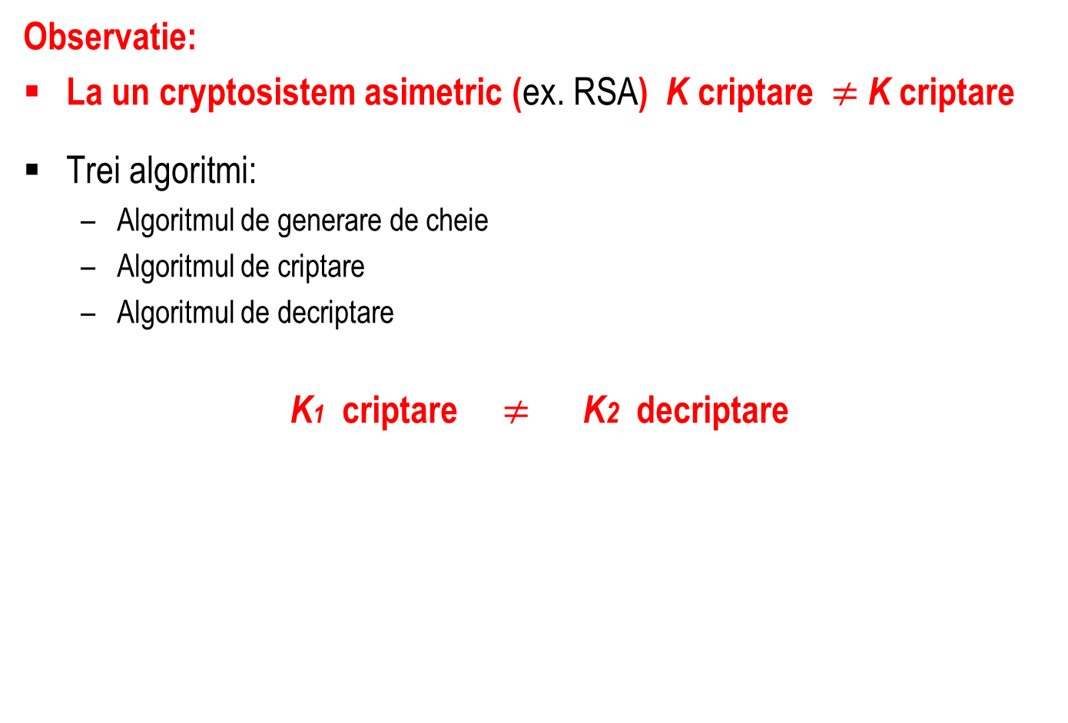
Symmetric ciphers (cont.)
Observatie:
La un cryptosistem asimetric (ex. RSA) K criptare $≠$K criptare
Trei algoritmi:
Algoritmul de generare de cheie
Algoritmul de criptare
Algoritmul de decriptare
K1 criptare $≠$ K2 decriptare

Slide 7
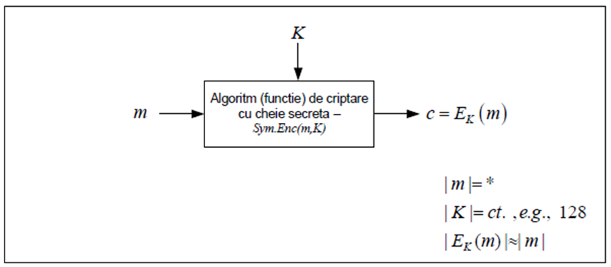
Symmetric ciphers – encryption
Schema bloc al unei functii de criptare simetrica

Slide 8
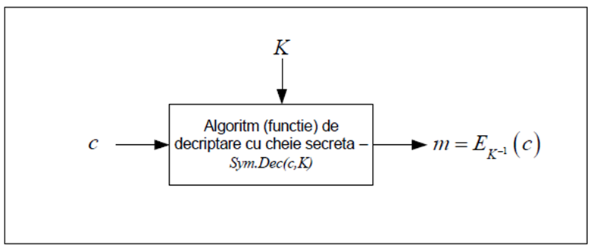
Symmetric ciphers – decryption
Schema bloc al unei functii de decriptare simetrica

Slide 9
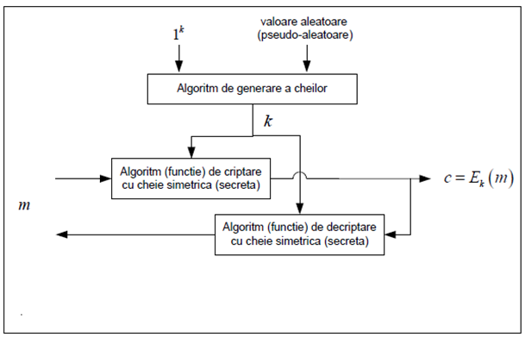
Symmetric cipher – block view
Schema bloc a unui cifru simetric

Slide 10
Symmetric ciphers
Schema bloc a unui cifru simetric
Proprietati
Avand doar criptotextul C, nu se poate afla nimic din m, fara cheia K
Criptotextul C nu aduce nici-o informatie despre K
Randomness, Nedistingerea criptotextelor (Indisinguishability of encryptions), Non-maleabilitate, etc. etc.

Slide 11
Symmetric ciphers
Entropia algoritmului (aleatorismul crptogramei)
Rezistenta cheii la atacuri de tip brute-force (lungime cheii)
Fiecare bit adaugat in plus la cheie dubleaza spatiul de cautare

Slide 12
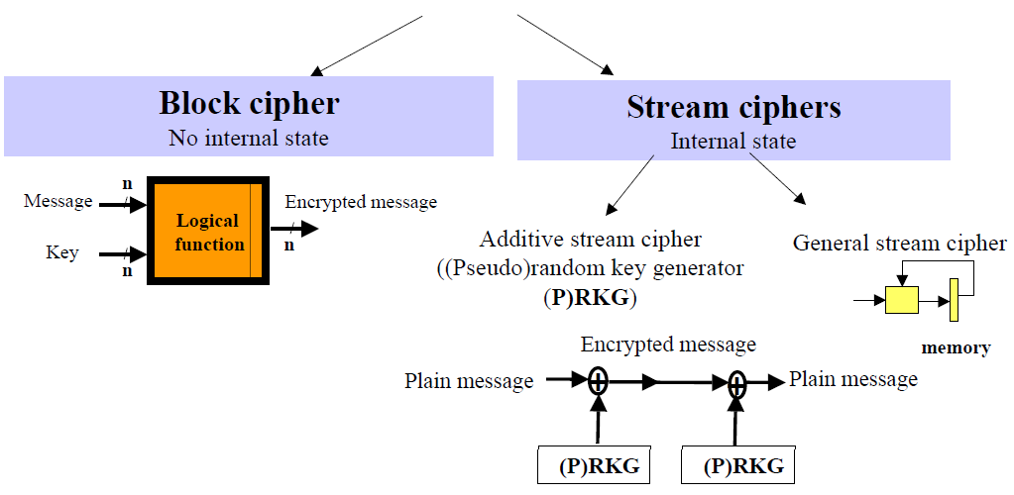
Symmetric ciphers…
Block and Stream ciphers

Slide 13
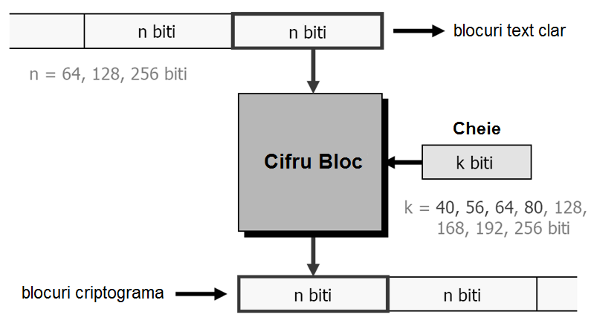
Symmetric block ciphers
Opereaza pe blocuri de date de lungime fixa (ex. 64 biti, 128 biti, etc.).
La intrare: un bloc de n biţi din textul în clar şi generează la ieşire criptograme de aceeaşi dimensiune.
Criptarea fiecarui bloc se face separat.
Necesita (de cele mai multe ori) o operatie premergatoare numita padding.
Parametrii: lugimea blocului, lungimea cheii, etc.

Slide 14
Symmetric block ciphers
Algoritmi bine cunoscuti de criptare simetrica pe bloc
DES (Data Encryption Standard)
Elaborat de IBM (1970), adoptat ca standard (FIPS 46, 1977)
Block-size = 64 bits, Key-size = 56 bits
3DES (Triple-DES)
Aplicarea succesiva a algoritmului DES (elimina anumite slabiciuni DES)
Mai multe variante (3 chei, 2 chei, 1 cheie), Block-size = 64 bits, Key-size = 164/112/56 bits
AES (Advanced Encryption Standard)
Succesorul algoritmului DES (FIPS 197), Nume initial: Rijndael (Joan Daemon & Vincent Rijmen)
Trei variante (AES-128/AES-192/AES-256), Data Block-size = 128 bits, Key-size = 128/192/256 bits
Blowfish
Propus de Bruce Schneier (autor Applied Cryptography), Block-size = 64 bits, Variable Key-size (max 448 bits)
Twofish
Succesorul algoritmului Blowfish, Bruce Schneier, Candidat pentru AES
IDEA (International Data Encryption Algorithm)
Folosit de sistemul PGP, Block-size = 64 bits, Key-size = 128 bits
CAST – CAST-128, CAST-256 (candidat pentru AES), Block-size = 64 bits, Key-size = 128/256 bits

Slide 15
Common Techniques
Substitutia (S-Box)
Asigura confuzie
Obs: de obicei, operatia este parametrizata si cu cheia de criptare
Permutarea (Transpozitia) (P-Box)
Asigura difuzie
Combinatie (retea de substitutii + permutari): Retea-SP

Slide 16
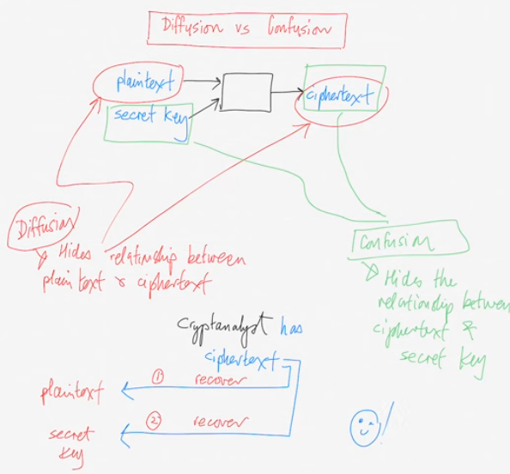
Confusion & Diffusion

Slide 17
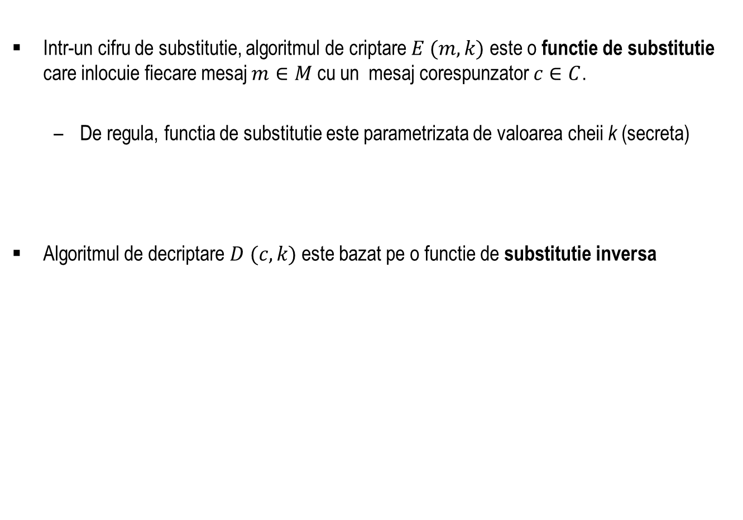
Substitution Ciphers
Intr-un cifru de substitutie, algoritmul de criptare $E (m, k)$ este o functie de substitutie care inlocuie fiecare mesaj $m∈M$ cu un mesaj corespunzator $c∈C$.
De regula, functia de substitutie este parametrizata de valoarea cheii k (secreta)
Algoritmul de decriptare $D (c, k)$ este bazat pe o functie de substitutie inversa

Slide 18
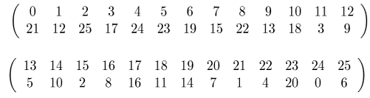
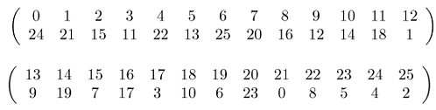
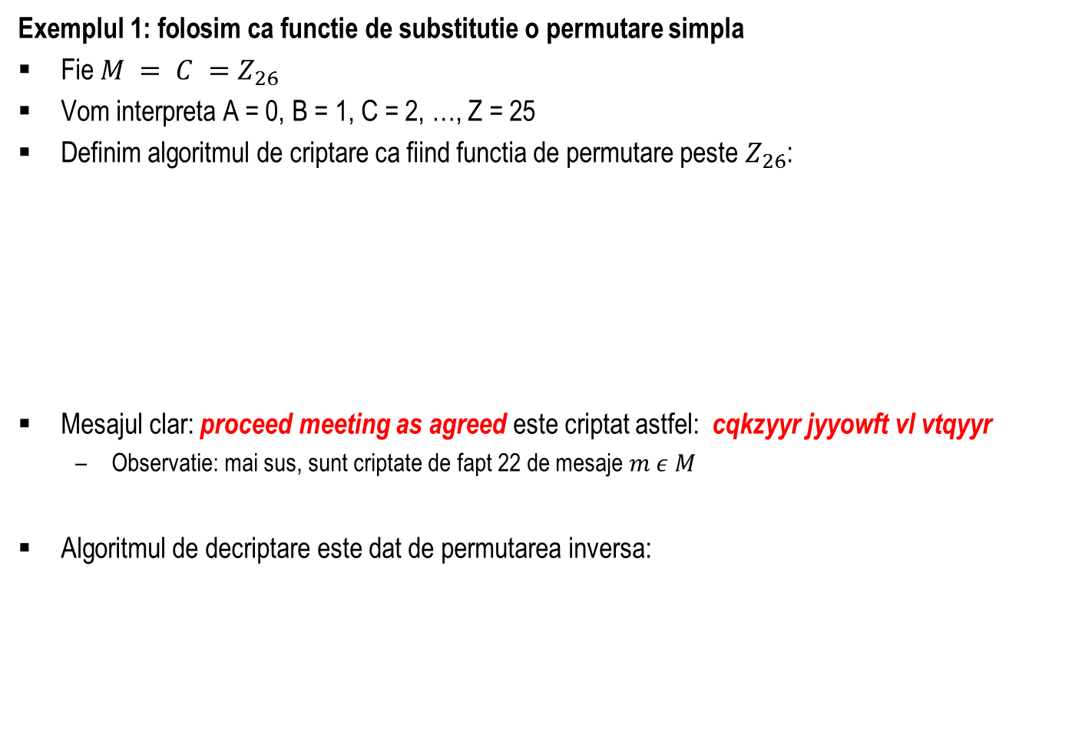
Substitution Ciphers – Examples
Exemplul 1: folosim ca functie de substitutie o permutare simpla
Fie $M = C =Z_{26}$
Vom interpreta A = 0, B = 1, C = 2, …, Z = 25
Definim algoritmul de criptare ca fiind functia de permutare peste $Z_{26}$:
Mesajul clar: proceed meeting as agreed este criptat astfel: cqkzyyr jyyowft vl vtqyyr
Observatie: mai sus, sunt criptate de fapt 22 de mesaje $m ε M$
Algoritmul de decriptare este dat de permutarea inversa:

Slide 19
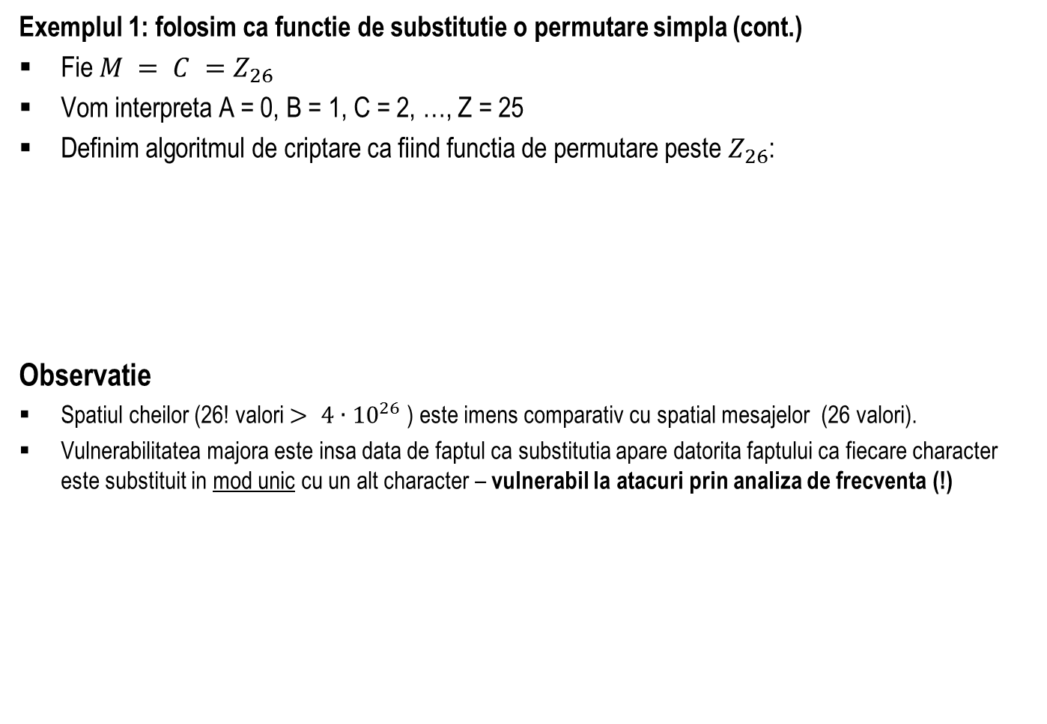
Substitution Ciphers – Examples
Exemplul 1: folosim ca functie de substitutie o permutare simpla (cont.)
Fie $M = C =Z_{26}$
Vom interpreta A = 0, B = 1, C = 2, …, Z = 25
Definim algoritmul de criptare ca fiind functia de permutare peste $Z_{26}$:
Observatie
Spatiul cheilor (26! valori$> 4∙{10}^{26}$ ) este imens comparativ cu spatial mesajelor (26 valori).
Vulnerabilitatea majora este insa data de faptul ca substitutia apare datorita faptului ca fiecare character este substituit in mod unic cu un alt character – vulnerabil la atacuri prin analiza de frecventa (!)

Slide 20




Substitution Ciphers – Examples (cont.)
Exemplul 2: cifrul bazat shiftare (ex. Cezar)
Exemplul 3: alegem valori $k$ asa incat $gcd⁡(k, N) = 1$, si definim:
Exemplul 4: cifrul de tip afin
Exemplul 5: cifrul Vigenere (substitutie polialfabetica)
Exemplul 6: cifrul Vernam (OTP)

Slide 21
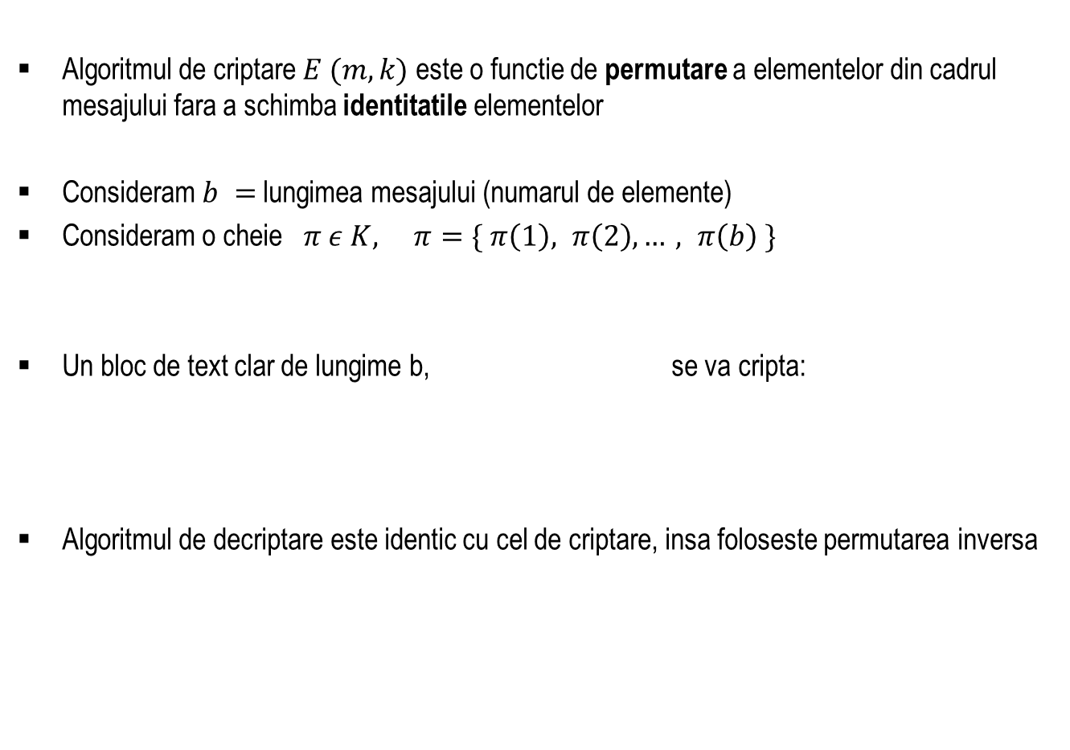
Transposition Ciphers
Algoritmul de criptare $E (m, k)$ este o functie de permutare a elementelor din cadrul mesajului fara a schimba identitatile elementelor
Consideram $b =$lungimea mesajului (numarul de elemente)
Consideram o cheie $π ε K, π=\{ π\left(1\right), π\left(2\right), …, π\left(b\right) \}$
Un bloc de text clar de lungime b, se va cripta:
Algoritmul de decriptare este identic cu cel de criptare, insa foloseste permutarea inversa

Slide 22
Transposition Ciphers – Example
Exemplul 1:
Fie b = 4
Cheia:
Pentru mesajul clar proceed meeting as agreed
Se imparte in blocuri de lungime 4 : proc eedm eeti ngas agre ed
Se cripteaza folosind cheia de permutare. Se obtine mesajul criptat: rcpoemedeietgsnagearde
Pentru decriptare, se foloseste cheia de decriptare (permutarea inversa):

Slide 23
Algoritmul de criptare DES
(Data Encryption Standard)

Slide 24
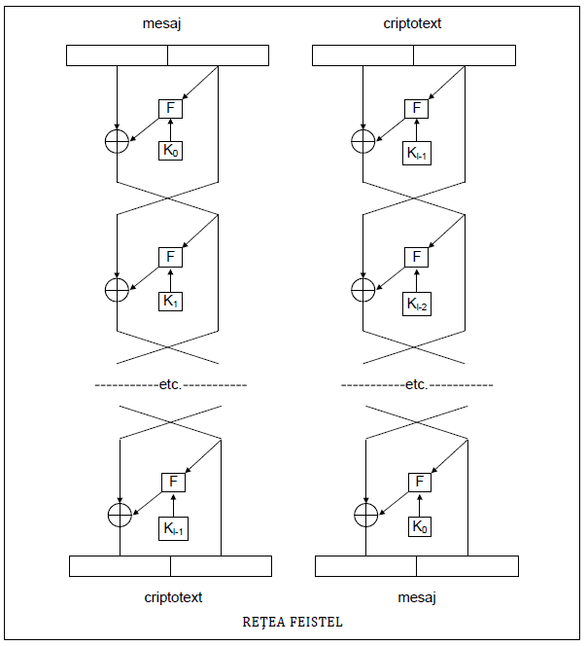
Feistel Network
Operatii (ex. minim 16 runde)
Permutari (difuzie)
Substitutii (confuzie)
Operatii XOR (message XOR key)
Principii pentru securitate mare (dar viteza mica):
Dim. mare bloc date
Dim. mare cheie
Numar mare de runde
Avantajul: criptarea si decriptarea se face folosind aceeasi retea
(se schimba doar sensul de parcurgere)

Slide 25
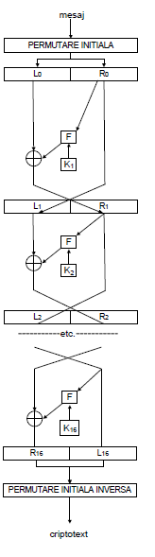
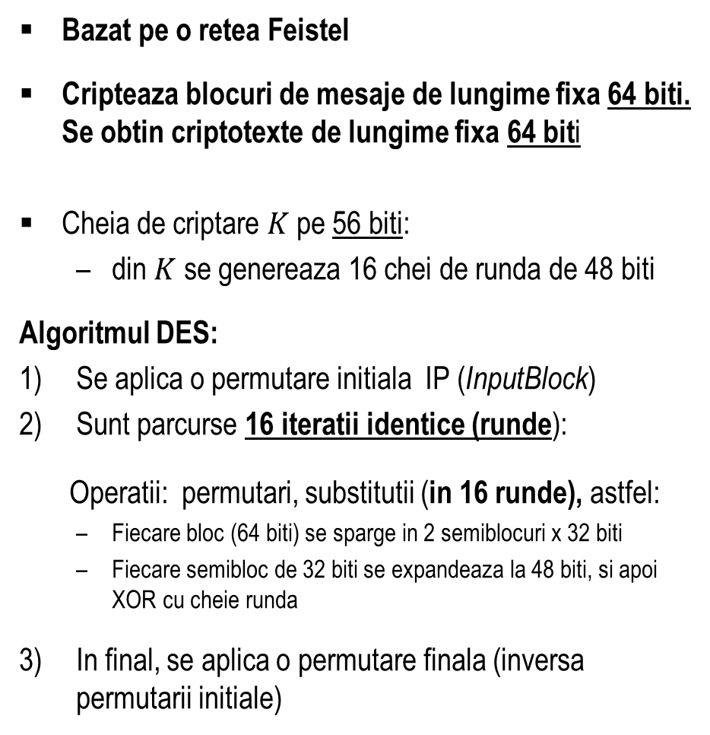
DES Cipher
Bazat pe o retea Feistel
Cripteaza blocuri de mesaje de lungime fixa 64 biti. Se obtin criptotexte de lungime fixa 64 biti
Cheia de criptare $K$ pe 56 biti:
din $K$ se genereaza 16 chei de runda de 48 biti
Algoritmul DES:
Se aplica o permutare initiala IP (InputBlock)
Sunt parcurse 16 iteratii identice (runde):
Operatii: permutari, substitutii (in 16 runde), astfel:
Fiecare bloc (64 biti) se sparge in 2 semiblocuri x 32 biti
Fiecare semibloc de 32 biti se expandeaza la 48 biti, si apoi XOR cu cheie runda
In final, se aplica o permutare finala (inversa permutarii initiale)

Slide 26

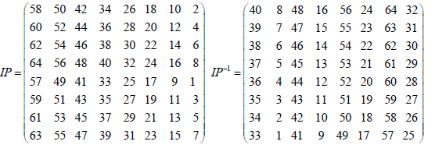
DES Cipher (cont.)
Pasul 1:
Observatie: permutarea initiala (se aplica inainte de a intra in reteaua Feistel – difuzie), si permutarea finala (se aplica dupa reteaua Feistel) sunt functii fixe – nu sunt parametrizate de cheie:

Slide 27
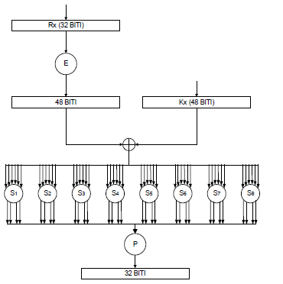
DES Cipher (Feistel Network)
Observatie: Functia de runda DES este un cifru de substitutie (grad mare de confuzie)

Slide 28

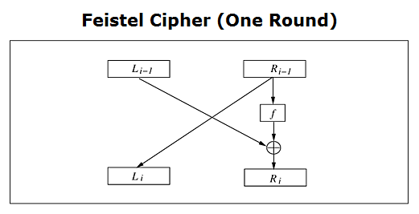
DES Cipher (cont.)
Pasul 2: Itereaza cele 16 runde ale retelei Feistel.
Pentru i = 1, 2,…, 16, executa:
f este functia de runda (S-box function) – cifru de substitutie
Operatia de swapping este in fapt un cifru de transpozitie (schimbare ordine elemente)

Slide 29
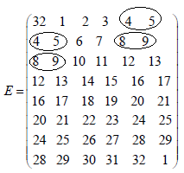
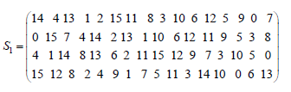
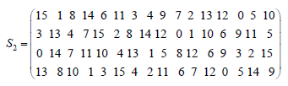
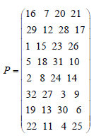
DES Cipher – S-box function

Slide 30
DES Cipher – S-box function
Expandarea (32 biti → 48 biti) se face prin clonarea unora dintre biti
Dupa expandarea blocului, se face XOR cu cheia de runda (ki) – 48 biti
Rezultatul este o secventa de 48 biti (8 grupuri de cate 6 biti)
Fiecare grup de 6 biti indexeaza o valoare in unul dintre cele 8 S-box–uri (cifru de substitutie):
4 biti selecteaza coloana, 2 biti selecteaza linia, rezulta o valoare din S-box (contine doar valori pe 4 biti)
Are loc o compresie (ne-bijectiva)
In final se aplica o permutare fixa (cifru de transpozitie)

Slide 31

DES Cipher – S-box function (cont.)
Operatia de XOR cu cheia de runda ➔ asigura aleatorismul la nivelul mesajului
Fiecare S-box este de fapt o functie de permutare ne-liniara ➔ asigura neliniaritatea mesajului obtinut.
Ne-liniaritatea din S-box este foarte importanta pentru DES
Substitutia liniara (ex. shiftarea, cifrul affin) conduce la posibilitatea de criptanaliza diferentiala (DC)
Sa luam ca exemplu substitutia afina $c = k1∙m+k2$
Presupunem 2 mesaje m si m’ criptate:
$c = k1∙m+k2$ si $c′ = k1∙m′+k2$
Presupunem ca atacatorul nu stie $m$ si $m’$ insa cunoaste cumva diferenta $m – m’$
Poate afla imediat $k1=(c −c′)/(m−m^{′})$
Odata aflat $k1$, poate afla usor $k2$ (ex: cifrul devine acum vulnerabil la Know-Plaintext-Attack)

Slide 32


DES Cipher (cont.)
Pasul 3:
Observatie: inainte de permutarea finala, se face mai intai un swap intre $L16 si R16$

Slide 33





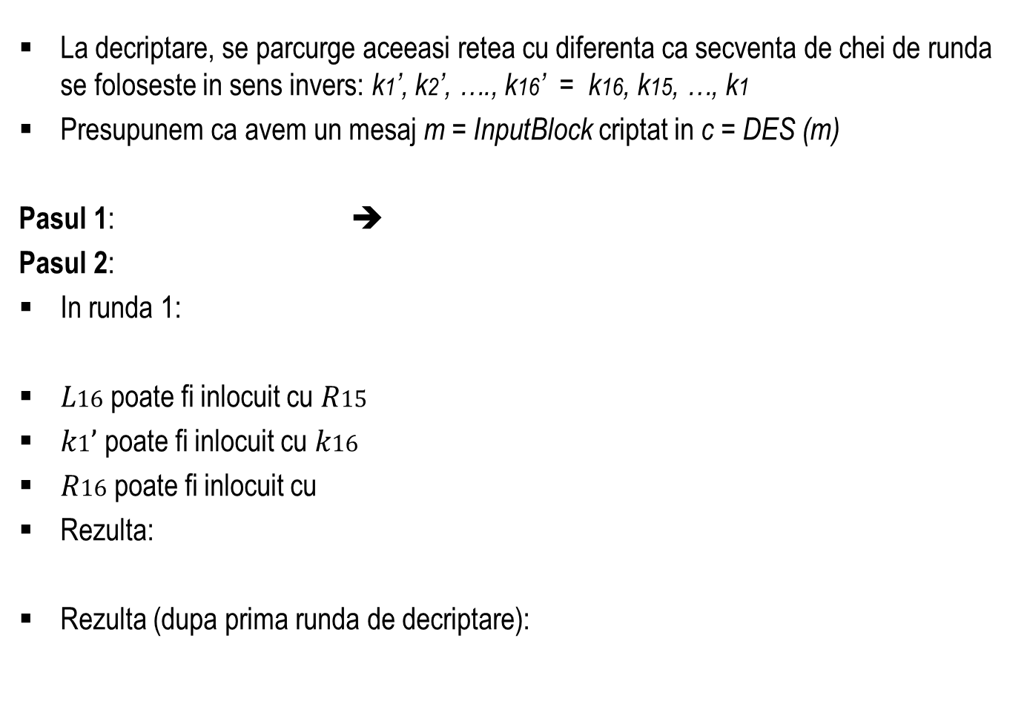
DES Cipher – Decryption
La decriptare, se parcurge aceeasi retea cu diferenta ca secventa de chei de runda se foloseste in sens invers: k1’, k2’, …., k16’ = k16, k15, …, k1
Presupunem ca avem un mesaj m = InputBlock criptat in c = DES (m)
Pasul 1: ➔
Pasul 2:
In runda 1:
$L16$ poate fi inlocuit cu $R15$
$k1’$ poate fi inlocuit cu $k16$
$R16$ poate fi inlocuit cu
Rezulta:
Rezulta (dupa prima runda de decriptare):

Slide 34


DES Cipher – Decryption (cont.)
Dupa inca 15 runde se obtine
Pasul 3:
Ultimul bloc se inverseaza
Se aplica permutarea inversa care anuleaza efectul permutarii initiale
Se obtine InputBlock (mesajul in clar initial m)
Din exercitiul prezentat → functia de runda f nu trebuie sa fie inversabila
Proprietate a retelelor Feistel
Implementarile (in special cele hardware) sunt mai putin consumatoare de resurse

Slide 35
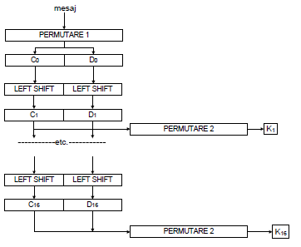


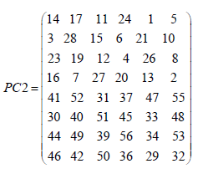
DES Cipher – Key Scheduling

Slide 36
Security of DES
Au fost realizate o lunga serie de studii, analize, dezbateri privind securitatea DES. Mai multe detalii in:
M.E. Smid and D.K. Branstad. The Data Encryption Standard, past and future. In G.J. Simmons, editor, Contemporary Cryptology, the Science of Information Integrity, pages 43–46. IEEE Press, 1992 (sectiunea 7.2)
D.R. Stinson. Cryptography: Theory and Practice. CRC Press, Inc., 1995 (sectiunea 3.3)
A.J. Menezes, P.C. van Oorschot, and S.A. Vanstone. Handbook of Applied Cryptography. CRC Press, 1997 (sectiunea 7.4.3)
In final, singurul rezultat a fost acela ca algoritmul DES ar putea fi vulnerabil doar la atacul de tip brute-force pe cheie
In concluzie, multa vreme DES a fost considerat un algoritm de success
Cheia a devenit insa la un moment dat prea mica pentru avansul tehnologic si puterea de calcul existenta
In jurul anilor 1990, a devenit evident ca spatial de chei ar putea deveni prea mic
Au fost propuse dispositive specializate pentru DES (VLSI-based, FPGA-based, etc.)
Ex. in 1993 a fost descrisa o masina bazata pe circuite VLSI specializate (pret estimativ 1 mil $) care putea parcurge spatiul de chei intr-un timp de aproximativ 3.5h.
In 1998 a fost construita masina DES Cracker (250000$) - o cheie DES a fost gasita in 56h.

Slide 37
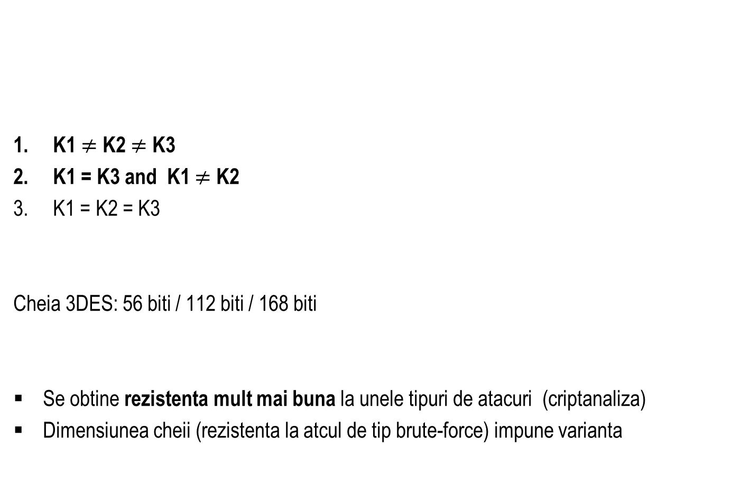
3-DES Cipher
K1 $≠$ K2 $≠$ K3
K1 = K3 and K1 $≠$ K2
K1 = K2 = K3
Cheia 3DES: 56 biti / 112 biti / 168 biti
Se obtine rezistenta mult mai buna la unele tipuri de atacuri (criptanaliza)
Dimensiunea cheii (rezistenta la atcul de tip brute-force) impune varianta

Slide 38
Algoritmul de criptare AES
(Advanced Encryption Standard)

Slide 39
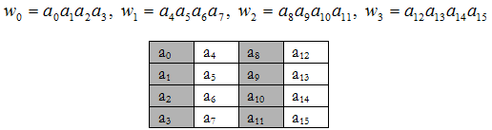
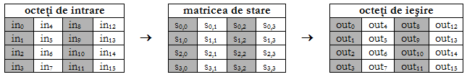
AES Cipher
AES (Advanced Encryption Standard) este Standardul Federal pentru Procesarea Informaţiei (FIPS)
Trei variante de cheie: 128/192/256 biti
Input block (plain-data): 128 biti (16 bytes)
Output (ciphertext): 128 biti (16 bytes)
Matricea de stare: o matrice de 4 x 4 octeti:

Slide 40
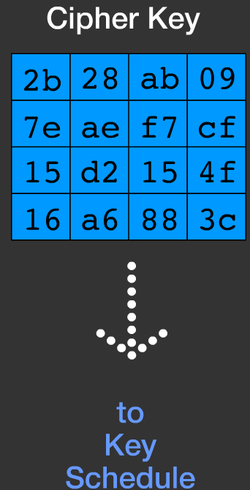
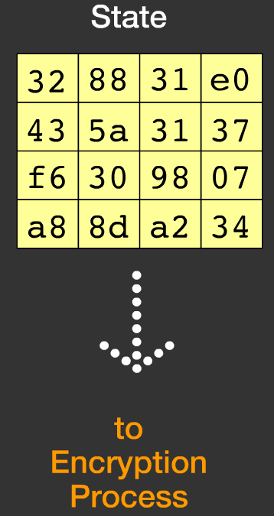
AES Cipher
Key (input 1) expanded to round keys K1, K2, …K10
Round keys are used to encrypt the state matrix (data)

Slide 41
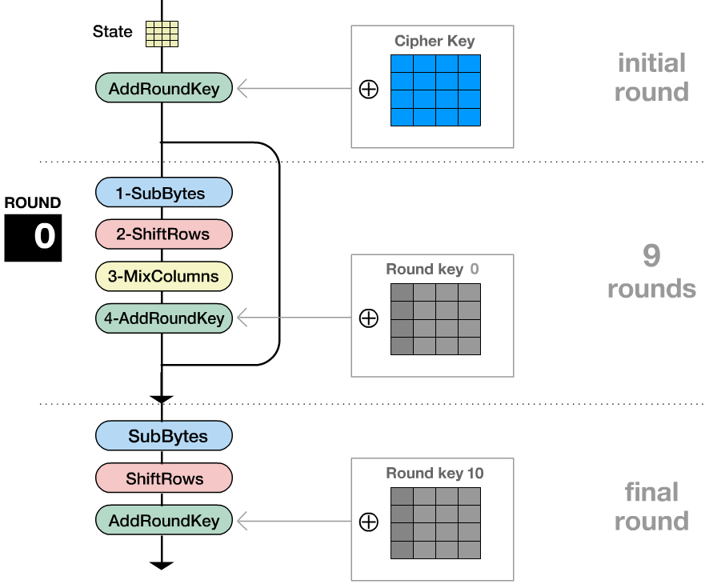
AES Cipher
Encryption workflow

Slide 42
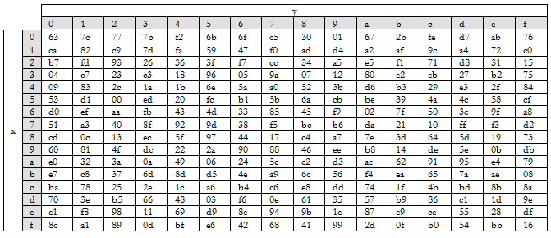
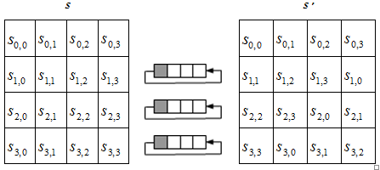

AES Cipher
AES Transformations
SubBytes (Substitution) – confusion
ShiftRows (Permutation) – diffusion
MixColumns (Permutation) – diffusion
AddRoundKey – XOR operation
For a block complete encryption, there are required 10, 12 or 14 rounds

Slide 43
AES Cipher
Prezentare AES folosind rijndael_ingles2004.swf

Slide 44

Cryptography
Bibliography:
Peter Gutman, Cryptography and Data Security

